Slide 1
Pontifícia Universidade Católica de Goiás
Departamento de Engenharia
Curso: Engenharia de Produção
Disciplina: Processos de Fabricação I
Prof. Jorge Marques dos Anjos
Aula 14
Torneamento – Velocidade de Corte
Slides gentilmente cedidos pelo prof. Vitor, com adaptações minhas.

Slide 2
Velocidade de corte (Vc) no torneamento e em outras usinagens por rotação.
Velocidade de corte com Movimento de Rotação (Vc) com movimentos de rotação como torneamento, furação e fresamento.
$$Vc=\frac{πdn}{1000}$$
d = diâmetro do elemento em rotação; isto é, a peça ou a ferramenta (broca/fresa) em mm
n = nº de rotação por minuto (rpm)
Vc = velocidade de corte em m/min

Slide 3
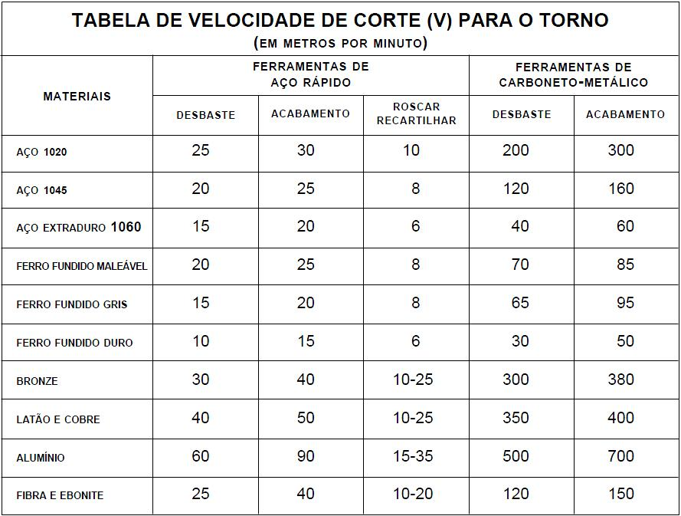
Tabelas

Slide 4
Velocidade de avanço (Va)
Velocidade de avanço (Va): é o percurso de avanço da peça ou da ferramenta em mm/min.
V_{a} = a.n
V_{a} = Velocidade de avanço em mm/min
a = Avanço em mm/rotação (mm/volta)
n = Rotação por minuto (rpm). Frequência

Slide 5
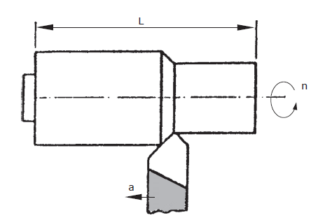
Tempo de corte (Tc) Torneamento cilíndrico.
Torneamento longitudinal
$Tc =\frac{L}{Va}=\frac{L}{an}$(min)
$L$ = comprimento da usinagem (mm)
$a$ = avanço (função da potência e do acabamento superficial)
$n$ = rpm (função da velocidade de corte; ou seja, da relação ferramenta/peça e das limitações de rotações do torno)

Slide 6
Tempos de corte de faceamento
Torneamento transversal (faceamento, sangramento)
$Tc$= Tempo de corte em min
$p$= avanço transversal; ou seja, a penetração em mm/rot.
$n=$ rotação em rpm
Obs: em máquinas CNC, é possível variar a rotação e manter Vc constante: $Tc=\frac{d}{2}\int_{d/2}^{0}{{Vf}^{−1}δd}$
$Tc =\frac{d}{2Va}=\frac{d}{2pn}$(min)
$Tc =\frac{(D−d)}{2Va}=\frac{(D−d)}{2pn}$(min)

Slide 7
Determinação da RPM (n)
Dadas as características da usinagem, o objetivo inicial é determinar a rotação a ser utilizada.
$$n=\frac{Vc.1000}{πd}$$
n = frequência em rotações por minuto (RPM)
d = diâmetro da peça (ou da ferramenta) em mm
Vc = velocidade de corte em m/min

Slide 8
Exercícios
Determine a rotação que deve ser empregada para desbastar, no torno, um tarugo de aço ABNT 1060 de 100 mm de diâmetro, usando uma ferramenta de aço rápido.
Reconsidere a questão 1. Substitua a ferramenta por metal duro e determine a nova rotação ideal.
Se a caixa de engrenagens do torno permite selecionar as velocidades (rotações): 20, 40, 70, 120, 180, 250, 350, 500 e 700 RPM, qual a ferramenta mais adequada para a executar a usinagem do material especificado (questão 1)? Por que?

Slide 9
Seleção da rotação
Os tornos tradicionais possuem certas quantidades fixas de rotação, selecionadas pela caixa de câmbio.
Feito o cálculo, deve-se selecionar a rotação mais próxima da calculada.
Máquinas mais modernas podem ter suas velocidades (rotações) regulada linearmente por variação de frequência do motor CA ou da corrente do motor CC.

Slide 10
Exercícios
Determine o avanço e tempo de corte para uma passada de desbaste de 1,5 mm de profundidade, em torneamento cilíndrico, de um tarugo de aço 1020 de 200 mm de diâmetro e 400 mm de comprimento, utilizando ferramenta de HSS e um torno de 4 CV, 0,7 de eficiência e com as seguintes velocidades disponíveis: 30, 50, 90, 120, 180, 250, 380, 500, 750, 900 RPM.
Reconsidere o exercício 1: se for necessário reduzir o diâmetro de 200 para 180 mm (apenas desbaste) e sabendo-se que o operador gasta 3 minutos de ajustes antes de iniciar uma nova passada, qual será o tempo de usinagem de desbaste deste cilindro?

Slide 11
Exercícios
3) Após acabamento, a peça (questões 1 e 2) ficará com 178,8 mm. Determine o tempo total de usinagem desta peça, considerando que além dos ajustes, na etapa final o operador gasta mais 2 minutos para inspeção dimensional e calibração. O avanço de acabamento é 0,2 mm/volta.
4) Separe os tempos em tempo de corte e tempo passivo e analise-os. Que alternativas você poderia sugerir para obter uma redução significatica no tempo de usinagem da peça em questão?

